Slide 1

PROJET Machine Learning
Groupe d’étudiants:
SAWADOGO Issa, KPOGNON Koffi, FOMBA Abdou,
Nom de l’Enseignante: Lina FAIK
Du Sorbonne Data Analytics - Session 6 (2025-2026)

Slide 2
Sommaire
I-Contexte et Problématique
II-Les variables
III-Prétraitement des données
IV-Méthodologie
V-Résultats et discussions

Slide 3
I-Contexte et Problématique
Le défaut de paiement est l’incapacité d’un emprunteur à honorer ses engagements financiers.
Enjeux :
Réduction des pertes pour les institutions financières.
Amélioration de la gestion du risque.
L'objectif de notre étude vise à prédire le risque de défaut de paiement à l'aide de plusieurs facteurs explicatifs et en usant des modèles connus dans la littérature et à l'aide des récentes techniques du machine learning.

Slide 4
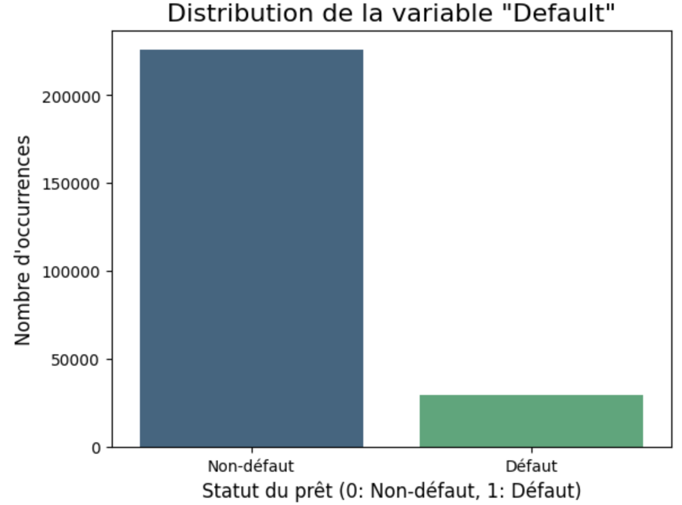
II-Les variables
Target: Default

Slide 5
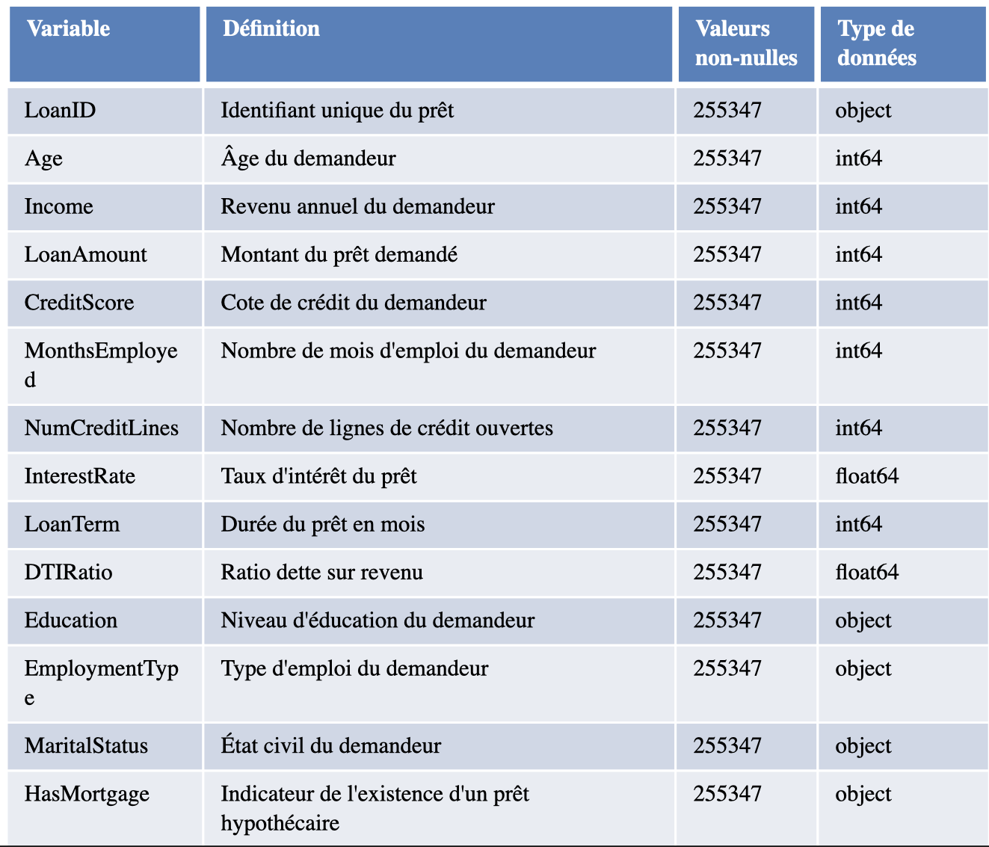
II-Les variables

Slide 6
III-Prétraitement
Vérification des valeurs manquantes, des données dupliquées de la base et de la typologie des variables.
Analyse graphique des donnes.
Encodage des variables catégorielles.
Choix des variables les plus importantes à partir d’une régression Logistique avec une régularisation L1

Slide 7
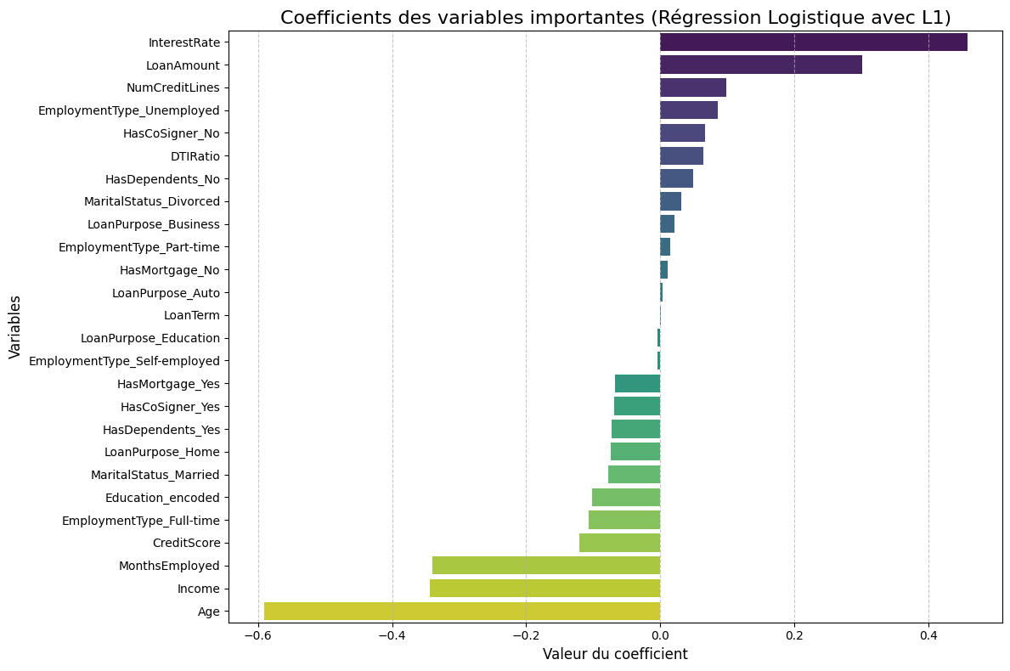
Régression Logistique avec une régularisation L1 et choix des variables les plus importantes

Slide 8
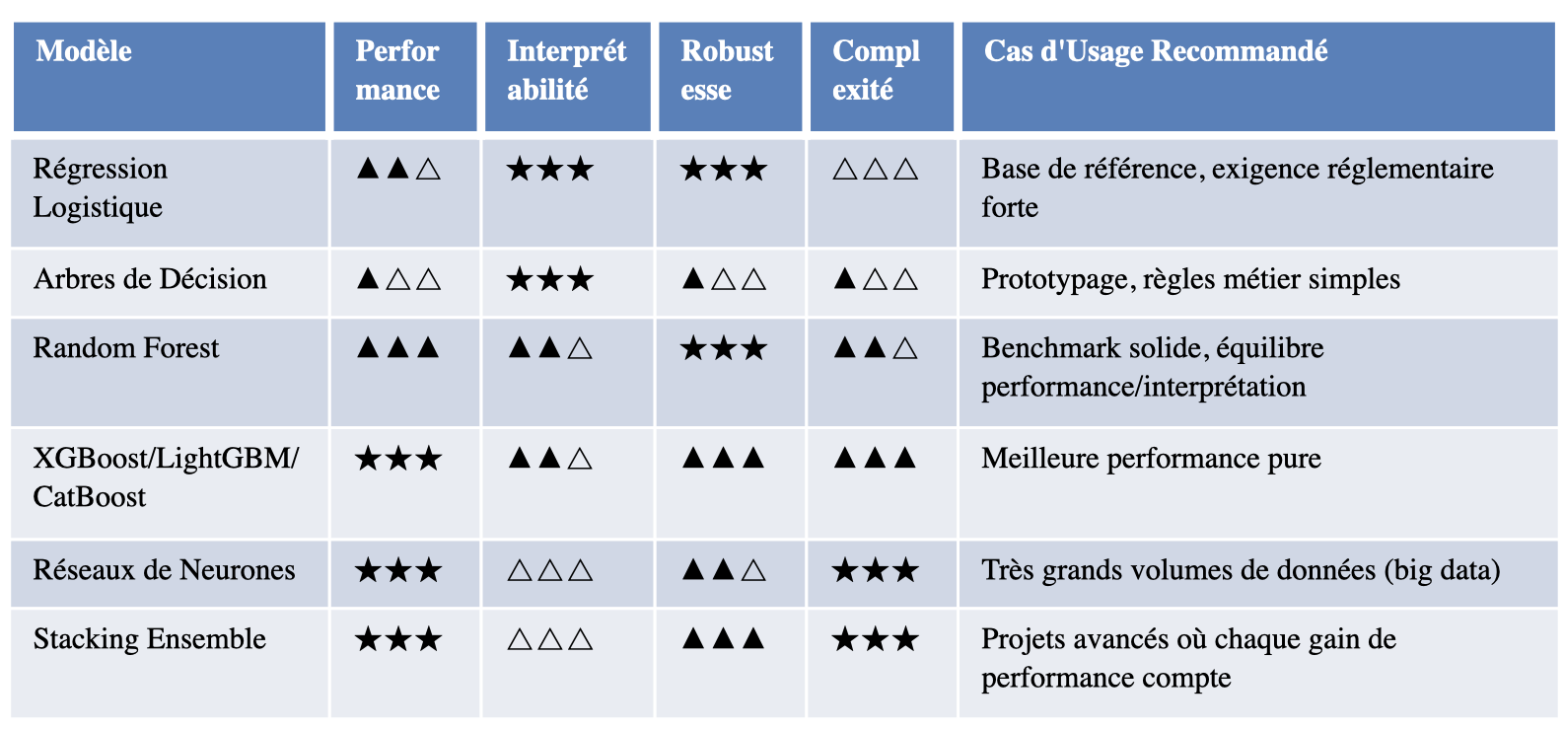
IV-Méthodologie
Modèles à tester :
Légende
★★★ Excellent | ▲▲▲ Très Bon | ▲▲△ Bon | ▲△△ Moyen | △△△ Faible
Évaluation : F1-score,Recall,Precision, AUC-ROC, (Accuracy)

Slide 9
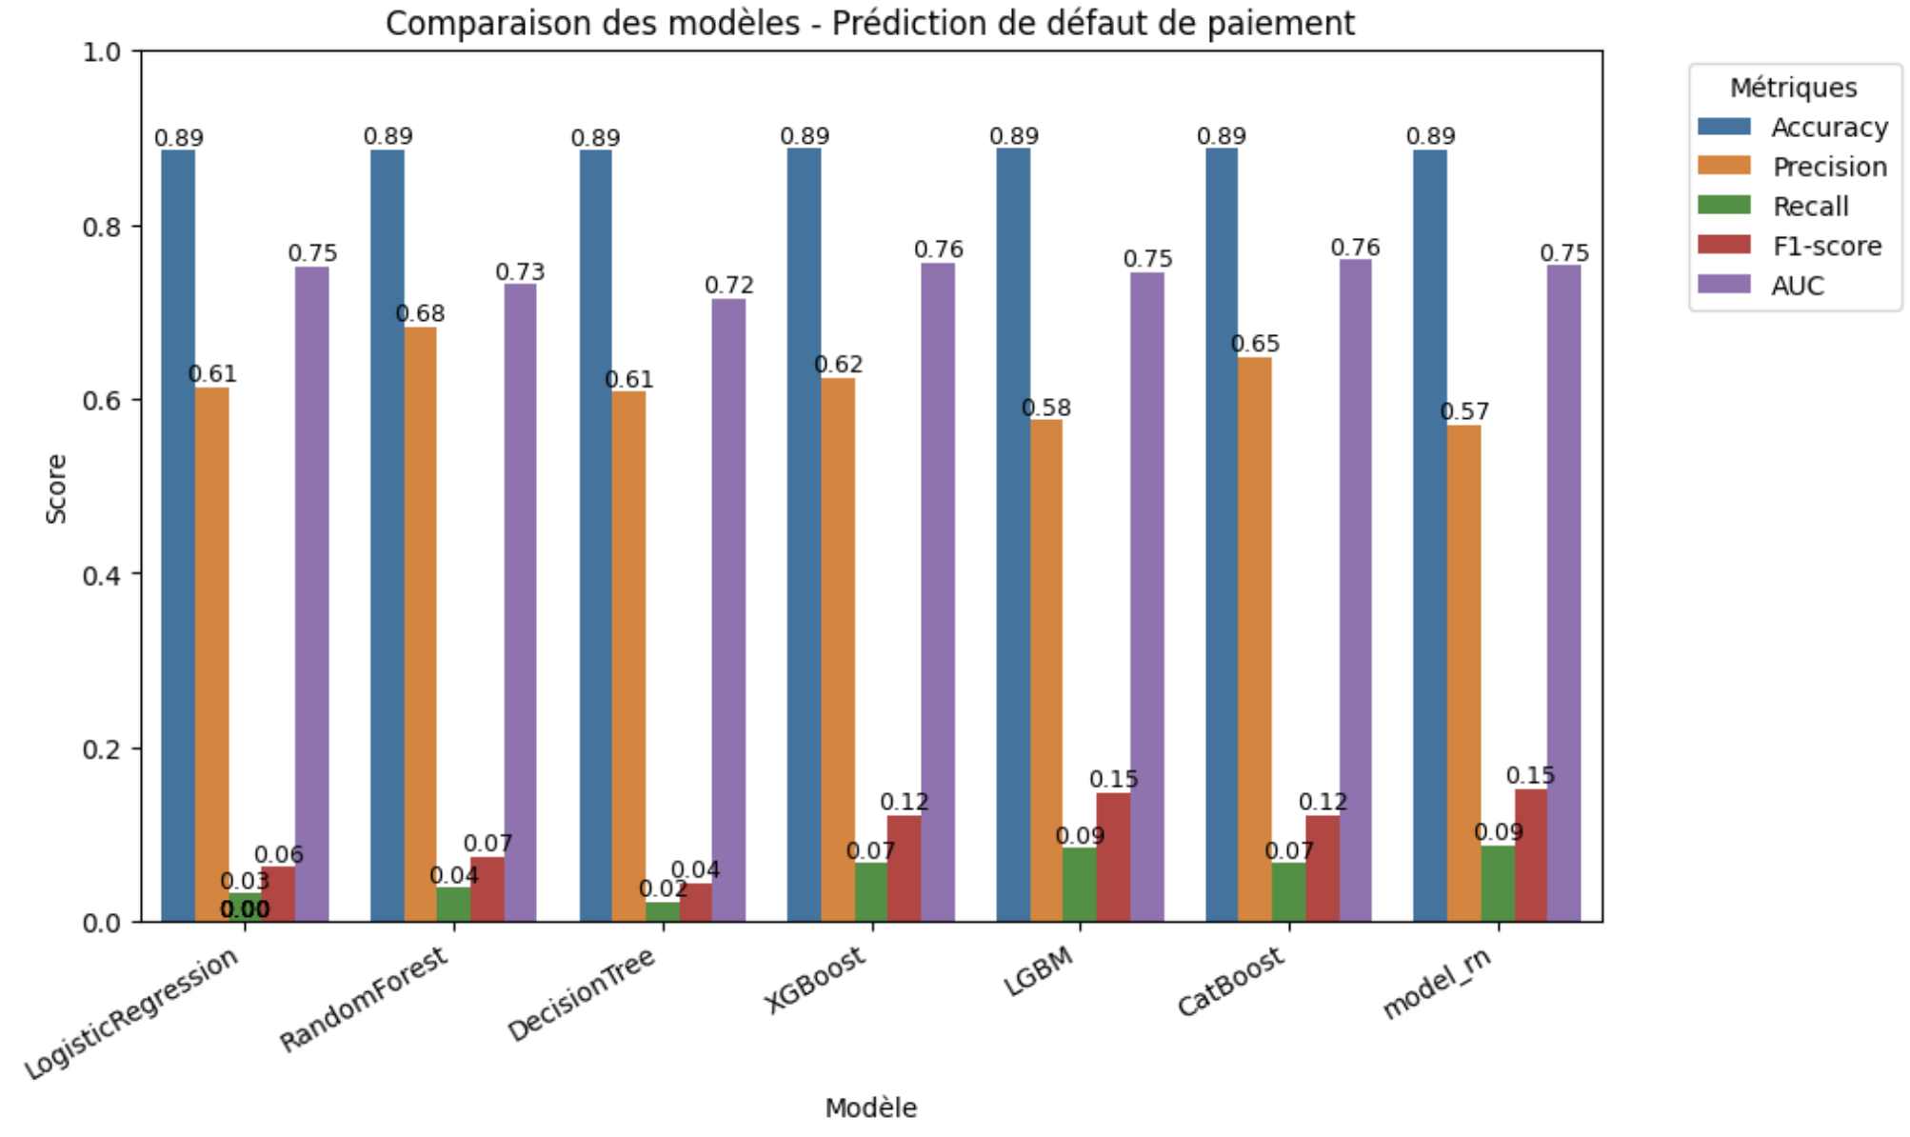
V-Résultats

Slide 10
V-Résultats
Régression Logistique : interprétable mais limitée.
Random Forest : nette amélioration, plus robuste.
Gradient Boosting : meilleures performances globales (AUC supérieur).
Le choix en terme de performance a porté sur les modèles de réseaux de neurones et LightGBM

Slide 11
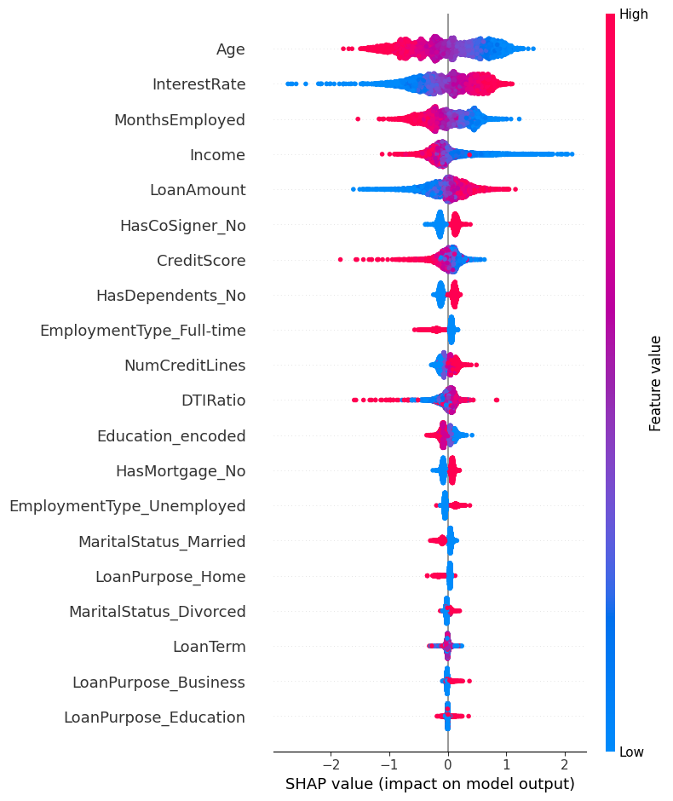
Modèle LightGBM + SHAP

Slide 12
Conclusion et Perspectives
Apres avoir implémenté les différents modèles, le choix en terme de performance a porté sur les modèles de réseaux de neurones et LightGBM.
Mais en termes de perspectives, on pourrait faire un stacking ensemble pour avoir des métriques plus intéressantes.

Slide 13
Merci pour votre attention

